Slide 1





Rebel Fighter II
(A.K.A Space Gun-Ho)
2016. 04. 29 (금)
이 재 준 ( Tom Jaejoon Lee )
serialkk@naver.com

Slide 2
소개 순서
특징
구조
게임 시연
아이템, 메뉴 설명
한 것 / 못한 것
하고 싶었던 것
Git Hub 주소
향후 업데이트 계획
O0ㅇ
l1|iI
O0ㅇ
l1|iI

Slide 3
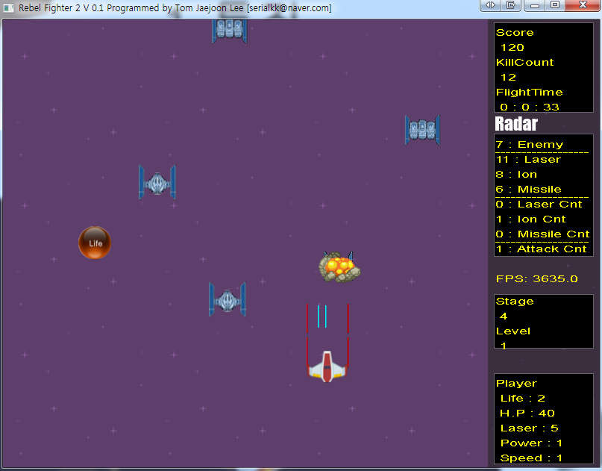
1.특징
종스크롤
아이템에 따른 능력 Up (레이저 발사 갯수, 레이저 파워, 기체 스피드)
스타워즈 세계관을 살리기 위한 적절한 사운드 사용

Slide 4
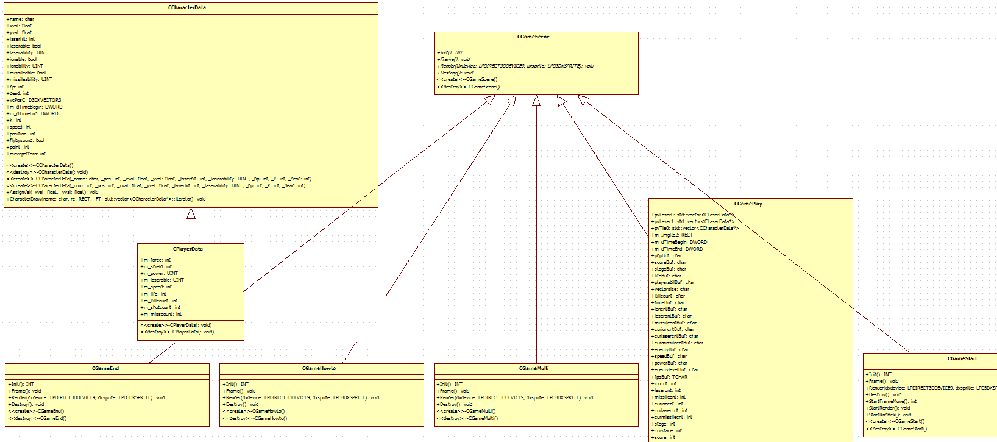
2. 구조

Slide 5
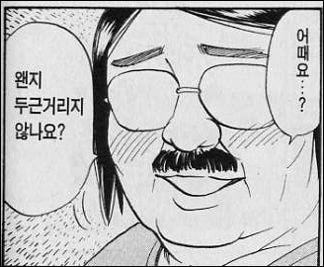
3.게임 시연

Slide 6
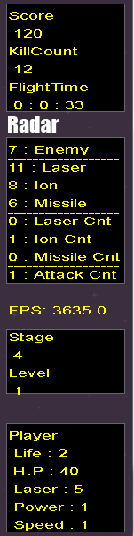
4.아이템, 메뉴 설명
상단부터:
  점수, 킬카운트, 플레이 시간
  적수,적이 발사 가능한(레이저, 이온, 미사일)
  레이저, 이온, 미사일 카운트
  총 공격 오브젝트 수
  현재 스테이지, 현재 레벨
  Player 정보(Life, H.P, Laser, Power, Speed)

Slide 7
5. 한 것 / 못한 것
한 것
1.슈팅의 기본 구조 만듬
못한 것
1.FSM
2.탄환패턴
3.적패턴

Slide 8

6. 하고 싶었던 것

Slide 9
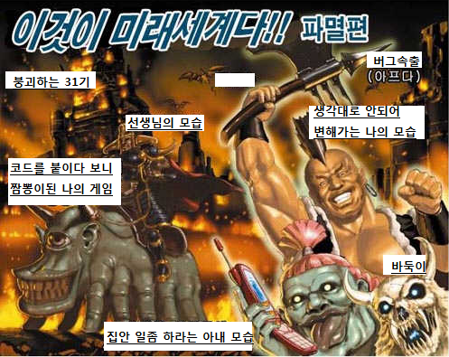
6. 하고 싶었던 것

Slide 10
7. Git Hub 주소
https://github.com/serialkk/rebelfighter2

Slide 11
8. 향후 업데이트 계획
1.멀티플레이
2.운석추가
3.FSM
4.탄환패턴
5.적패턴
+ Rebel fighter3: 상하좌우 자유로운 스크롤

Slide 12
끝
end
감사합니다.
Thank you.
질문
Any Questions?

